Slide 1

ОТЧЕТ о результатах контрольного мероприятия
Контрольно-счетная палата
Петропавловск-Камчатского городского округа
«Выборочная проверка эффективности управления и распоряжения имуществом Петропавловск-Камчатского городского округа, переданном в хозяйственное ведение» за 2025 год (иные периоды в случае необходимости)

Slide 2

Цель контрольного мероприятия
Основание для проведения контрольного мероприятия
Выборочная проверка эффективности управления и распоряжения имуществом Петропавловск-Камчатского городского округа, переданном в хозяйственное ведение МУП Петропавловск-Камчатского городского округа «Лотос-М».
На основании пункта 1.1.1. плана деятельности Контрольно-счетной палаты Петропавловск-Камчатского городского округа на 2026 год, утвержденного приказом председателя Контрольно-счетной палаты Петропавловск-Камчатского городского округа от 29.12.2025 № 73-КСП.
Предмет контрольного мероприятия
Деятельность МУП «Лотос-М» по распоряжению имуществом ПКГО, закрепленным на праве хозяйственного ведения за МУП «Лотос-М».

Slide 3
Срок проведения контрольного мероприятия
Проверяемый период
с 05.03.2026 по 05.04.2026
2025 год (иные периоды в случае необходимости)
Наличие пояснений и/или замечаний, поступивших от МУП «Лотос-М» на акт о результатах проведения контрольного мероприятия
Пояснения и замечания МУП «Лотос-М» от 20.04.2026 № 01-84.
Объект контроля
Муниципальное унитарное предприятие Петропавловск-Камчатского городского округа «Лотос-М»
Объем проверенных средств и/или имущества
45 876 996,91 рублей

Slide 4
Выводы по результатам контрольного мероприятия
1. Бухгалтерский учет на Предприятии ведется с применением автоматизированной системы 1С: Предприятие. Учетная политика для целей бухгалтерского учета на 2025 год утверждена приказом МУП «Лотос-М» от 30.12.2024 № 7-б/24.
В части ведения Предприятием бухгалтерского учета в 2025 году в отношении объектов основных средств проверкой нарушений не установлено.
На основании приказа УИиЗО* от 30.12.2025 № ОРД-06-02/4404/25 в отношении объекта недвижимого имущества «Здание прачечная», расположенного в г. Петропавловске-Камчатском по пр-кту Циолковского, д. 9, закрепленного за МУП «Лотос-М», с 01.01.2026 прекращено право хозяйственного ведения. Согласно сведениям из ЕГРН, данный объект числится в муниципальной собственности и не обременен правами хозяйственного ведения.
По состоянию на 03.04.2026 МУП «Лотос-М» в адрес УИиЗО не представлен акт приема-передачи указанного объекта недвижимого имущества. Предприятие продолжает пользоваться зданием без правовых оснований.

Slide 5
Выводы по результатам контрольного мероприятия
В ходе сверки данных бухгалтерского учета Предприятия по счету 01 с реестром муниципального имущества по состоянию на 01.01.2025 и на 01.01.2026 установлено, что в реестре муниципального имущества, закрепленного на праве хозяйственного ведения за МУП «Лотос-М», отсутствуют инвентарные номера у 2 объектов движимого имущества («Самосвал HYUNDAY HD120 с крановой установкой SOOSAN SCS335», «Ниссан-Авенир»).
Предприятию необходимо обратиться в УИиЗО с целью уточнения вышеуказанных характеристик в реестре муниципального имущества, закрепленного на праве хозяйственного ведения за МУП «Лотос-М».
По итогам проведения инвентаризации основных средств Предприятия по состоянию на 31.12.2025 составлено 8 инвентаризационных описей, по итогам проведения инвентаризации товарно-материальных ценностей составлено также 8 инвентаризационных описей, излишков и недостач не установлено.

Slide 6
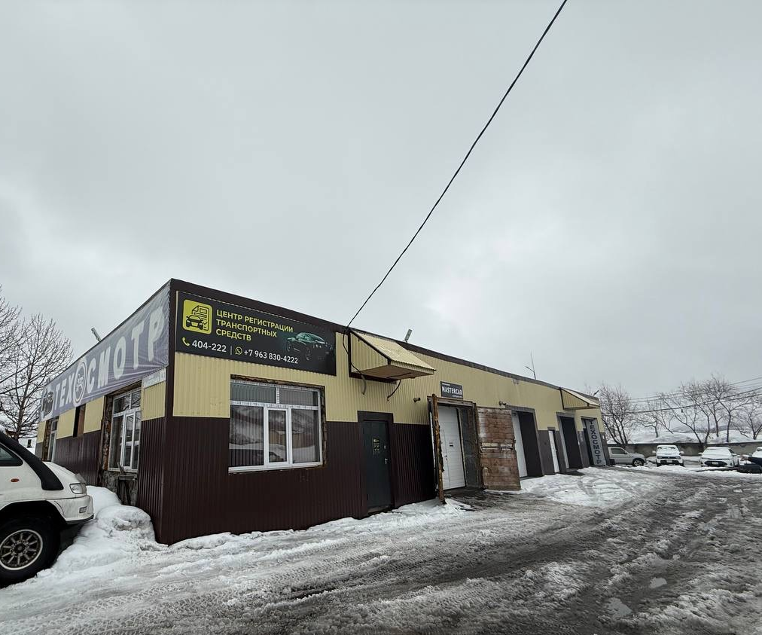
Выводы по результатам контрольного мероприятия
2. По результатам визуального осмотра объектов недвижимого и движимого имущества, принадлежащих на праве собственности ПКГО и закрепленных на праве хозяйственного ведения за МУП «Лотос-М», установлено следующее.
Деятельность арендатора здания мастерских текущего ремонта, расположенного по адресу: г. Петропавловск-Камчатский, ул. Высотная д. 4/2, не в полной мере соответствуют условиям договора аренды здания, заключенного 02.07.2021 между МУП «Лотос-М» и арендатором – осуществляется деятельность, не предусмотренная договором аренды, с нарушением режима использования здания, установленного договором.
Кроме этого, у арендатора по состоянию на 01.01.2026 имелась дебиторская задолженность по договору аренды в размере 503 429,84 рублей. По состоянию на 03.04.2026 размер задолженности составил 552 768,35 рублей.

Slide 7
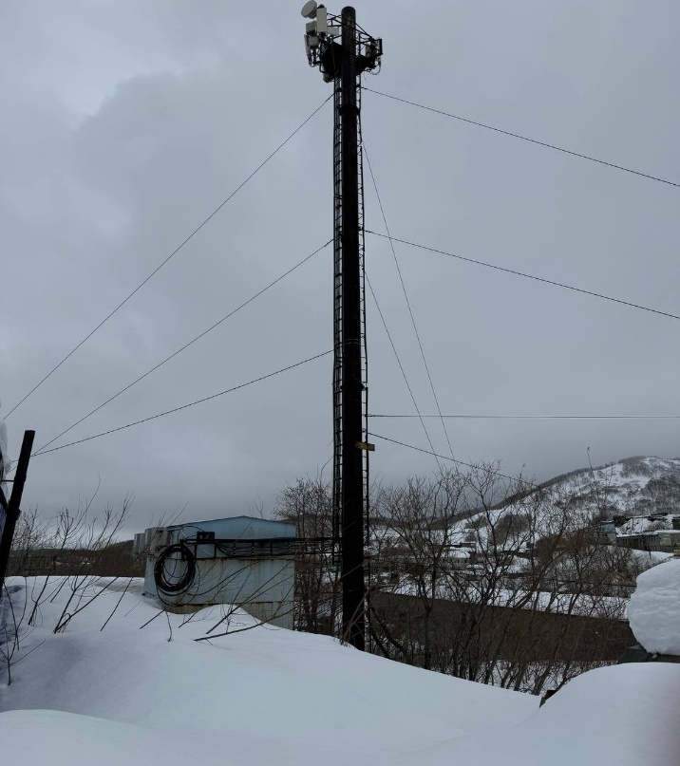
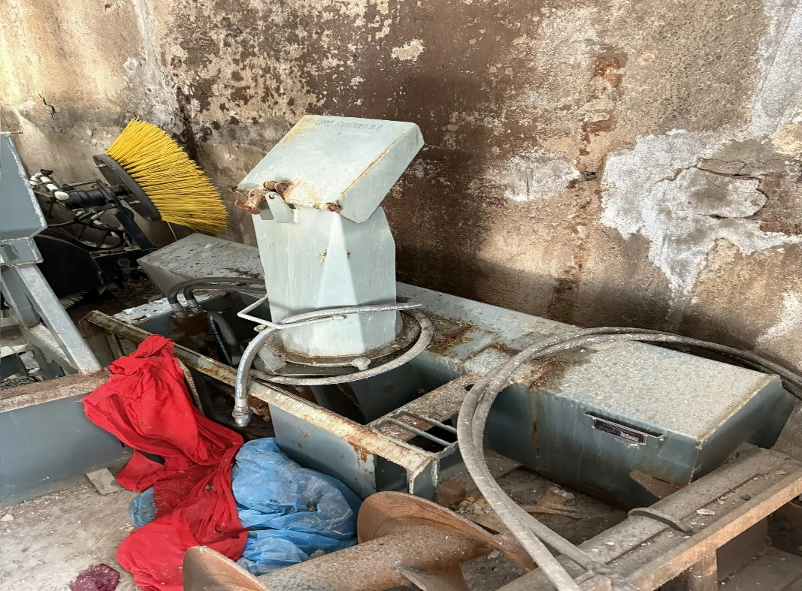
Выводы по результатам контрольного мероприятия
Контрольным мероприятием выявлено 2 факта несоответствия сведений об основных характеристиках, внесенных в реестр муниципального имущества городского округа, фактическим сведениям объектов - «Нежилые помещения поз. 1-4 в здании Котельная (пристр. гараж)» и оборудование (сервер).

Slide 8
Выводы по результатам контрольного мероприятия
Несмотря на общее удовлетворительное состояние недвижимого имущества, принадлежащего на праве собственности ПКГО и закрепленного на праве хозяйственного ведения за МУП «Лотос-М», отдельные объекты требуют ремонта, часть объектов не используется Предприятием в своей деятельности.
В перечне движимого имущества также имеются объекты, находящиеся в нерабочем состоянии по различным причинам, которые разобраны или не используется предприятием для осуществления своей деятельности.
По результатам визуальных осмотров фактов отсутствия объектов недвижимого или движимого имущества, принадлежащих на праве собственности ПКГО и закрепленных на праве хозяйственного ведения за МУП «Лотос-М», не выявлено.

Slide 9
Выводы по результатам контрольного мероприятия
3. По итогам 2025 года МУП «Лотос-М» согласно отчета о финансовых результатах за 2025 год получен положительный финансовый результат в размере 25 962,00 тысяч рублей.
Таким образом, по итогам деятельности за 2025 год МУП «Лотос-М» на основании приказа УИиЗО, в соответствии с требованиями Федерального закона № 161-ФЗ и Решения № 453-нд должно произвести перечисление части прибыли, остающейся в распоряжении Предприятия после уплаты налогов и иных обязательных платежей в бюджет, в бюджет городского округа в 2026 году в установленные сроки.

Slide 10
Предложения по результатам контрольного мероприятия
1. Направить отчет о результатах контрольного мероприятия для сведения Временно исполняющему полномочия Главы Петропавловск-Камчатского городского округа.
2. Направить представление в муниципальное унитарное предприятие Петропавловск-Камчатского городского округа «Лотос-М» по устранению выявленных нарушений и недостатков, по привлечению к ответственности должностных лиц, виновных в допущенных нарушениях, а также мер по пресечению, устранению и предупреждению нарушений.
3. Направить информационное письмо в Управление имущественных и земельных отношений администрации Петропавловск-Камчатского городского округа о результатах проведенного контрольного мероприятия.

Slide 11
СПАСИБО ЗА ВНИМАНИЕ!
Контрольно-счетная палата
Петропавловск-Камчатского городского округа

